Slide 1
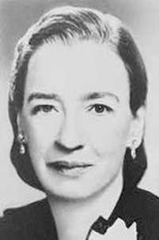


编译技术/编程语言发展历史
现代第一个编译器：A-0系统 算术语言版本0（Arithmetic Language version 0 ），1951年
葛丽丝·霍普（Grace Hopper）
美国海军科学家，世界最早一批的程序员之一
COBOL（ Common Business Oriented Language ）之母，前身是汇编语言Flow-Matic

Slide 2
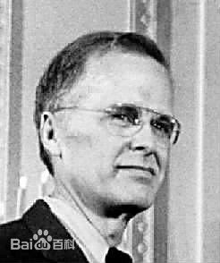
编译技术/编程语言发展历史（续）
FORTRAN（Formula Translation） 第一个高级编程语言，1957年 计算机“进入寻常百姓家”
约翰·巴克斯（John W. Backus）
IBM公司计算机科学家
BNF：巴克斯-瑙尔范式
参与ALGOL（ALGOrithmic Language）开发 ALGOL60，第一个清晰形式化定义的高级语言

Slide 3
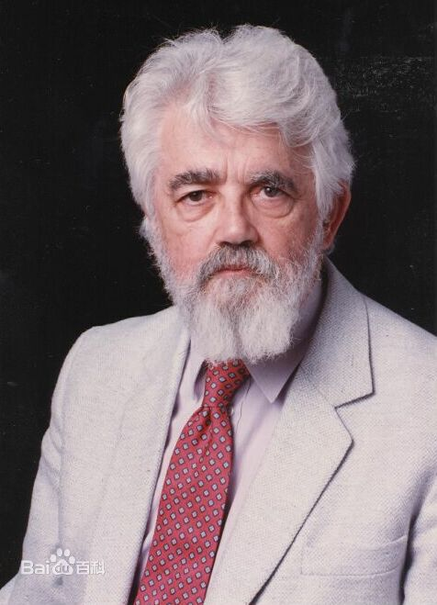

编译技术/编程语言发展历史（续）
LISP（LISt Processing），1960年 第一个函数式编程语言 长期垄断人工智能领域
约翰·麦卡锡（John McCarthy）
人工智能之父
1958年在IBM研究符号计算 FORTRAN语言难以满足需求
基于基于λ演算创造了LISP 给出求解问题的定义而非求解过程细节

Slide 4
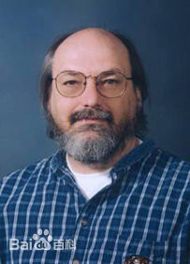
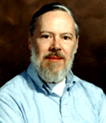

编译技术/编程语言发展历史（续）
CPL（1963）——BCPL（1967） ——B（1970）——C（1972）
肯·汤普逊（Ken Thompson）和 丹尼斯·里奇（Dennis Ritchie）
贝尔实验室
想玩游戏，老机器没OS
为它写个OS——UNIX
为写OS——设计个语言

Slide 5
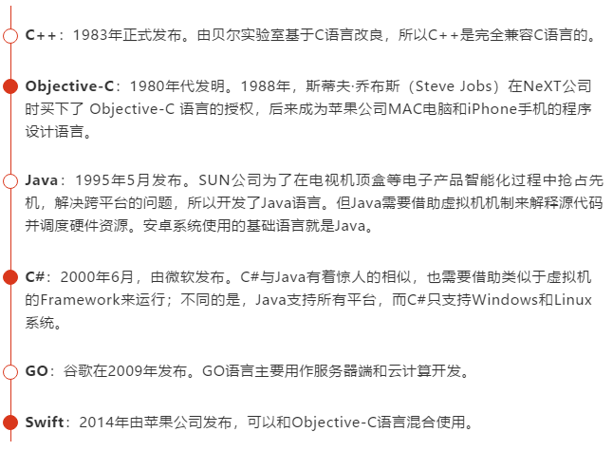
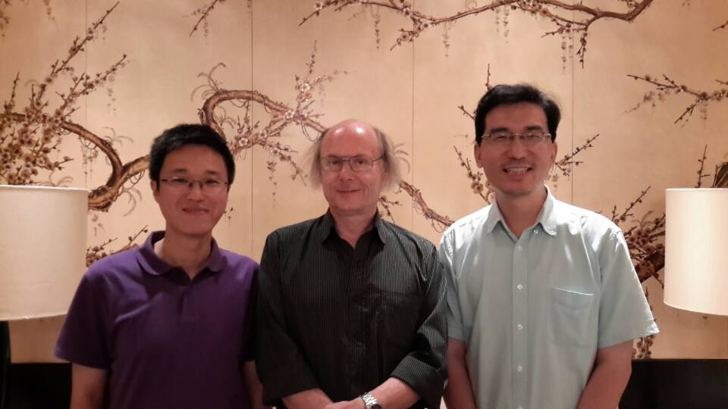

编译技术/编程语言发展历史（续）

Slide 6
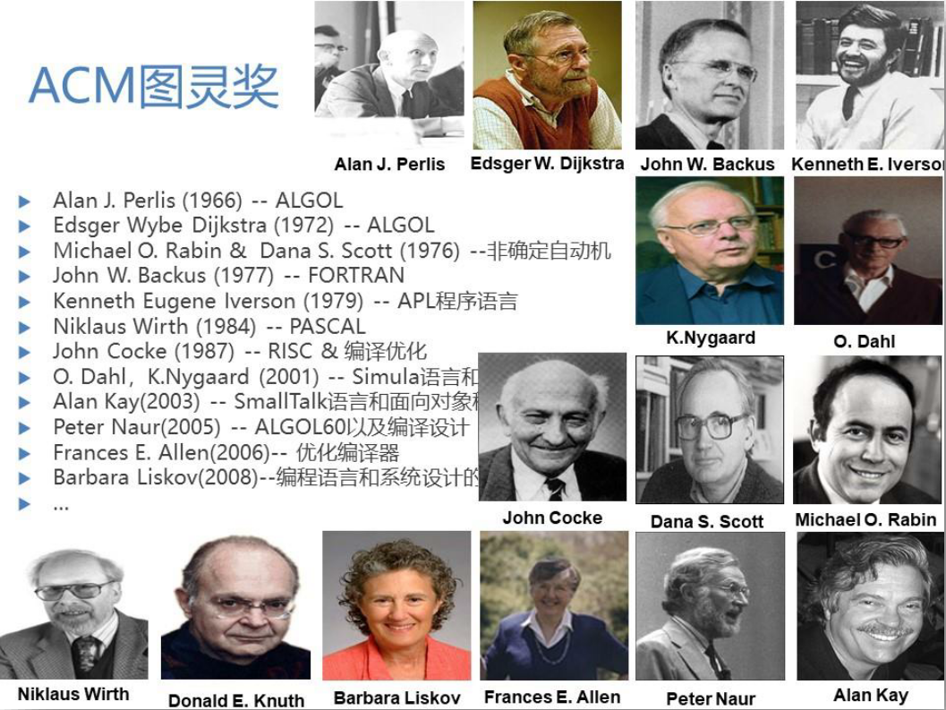

图灵奖与编译技术
王挺，青海西宁，2019.8

Slide 7
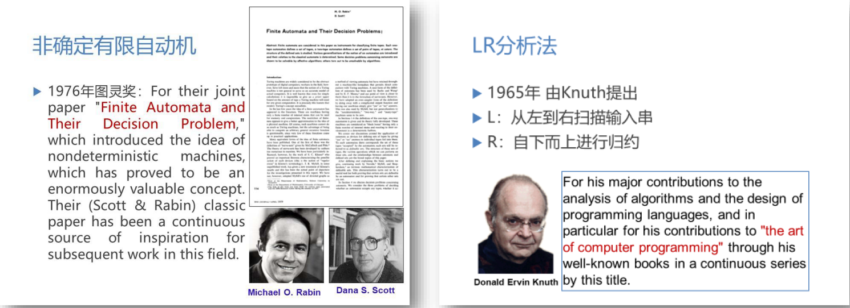

图灵奖与编译技术（续）

Slide 8
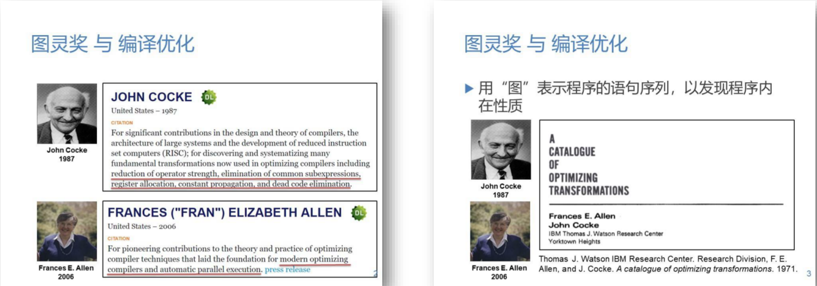

图灵奖与编译技术（续）

Slide 9
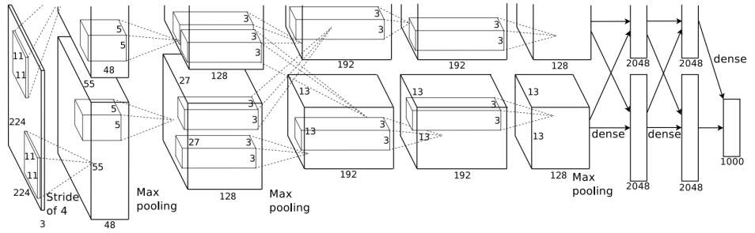
编译技术新进展
陈文光，青海西宁，2019.8
新应用——新编程抽象——新编译器
ImageNet: http://www.cs.toronto.edu/~fritz/absps/imagenet.pdf

Slide 10
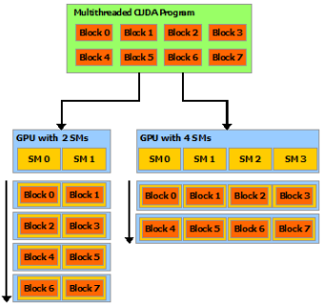
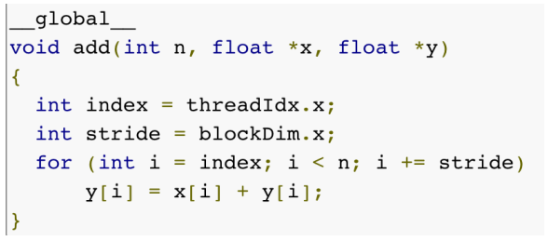
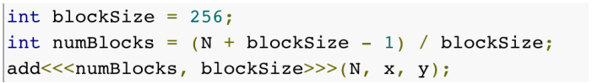
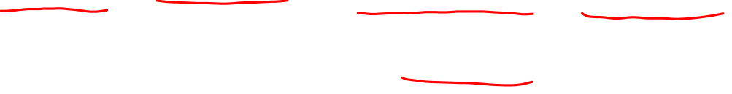
新的底层硬件
GPU、FPGA、谷歌TPU、寒武纪
新的编程工具——CUDA
https://devblogs.nvidia.com/even-easier-introduction-cuda/

Slide 11
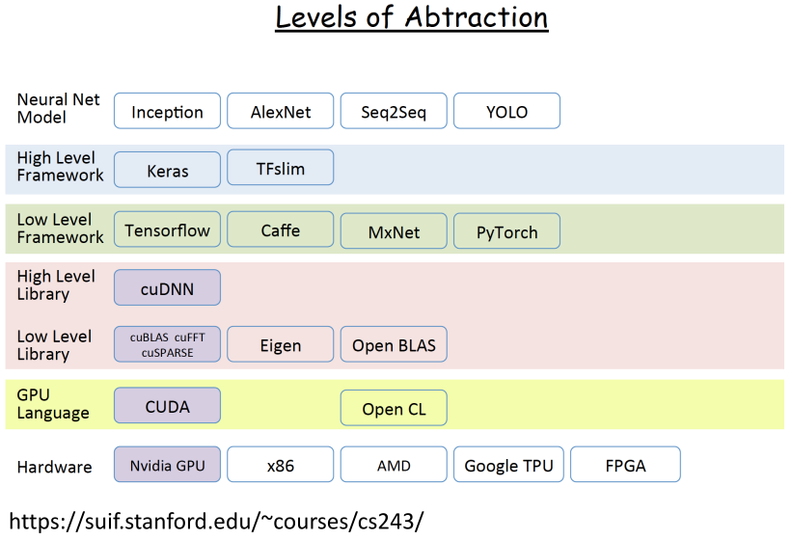

多层抽象

Slide 12
程序优化技术现状
CPU上的过程内优化基本成熟
过程间优化能⼒仍然受限
⾯向GPU等新型体系结构的编译优化还有空间

Slide 13
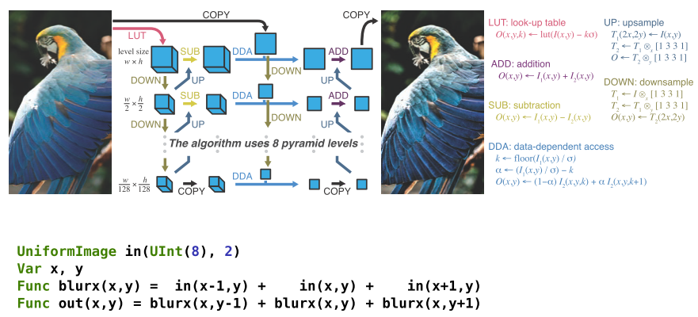
DSL——领域特定语言
Halide：面向图像处理的DSL

Slide 14
更多DSL例子
T2S – time to spatial
基于Halide的DSL 和 FPGA编译器
TACO – 稀疏张量编译器
代数表示的稀疏张量DSL，编译到CPU
C=A*B+C – 高维张量，任一维都可能稀疏
面向GPU的稀疏张量编译器

Slide 15
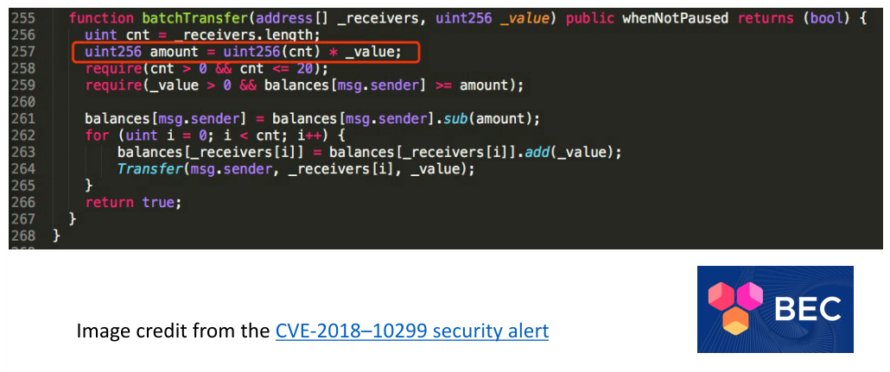

关键软件正确性、安全性
如何知道⼀个智能合约是否是安全的？

Slide 16
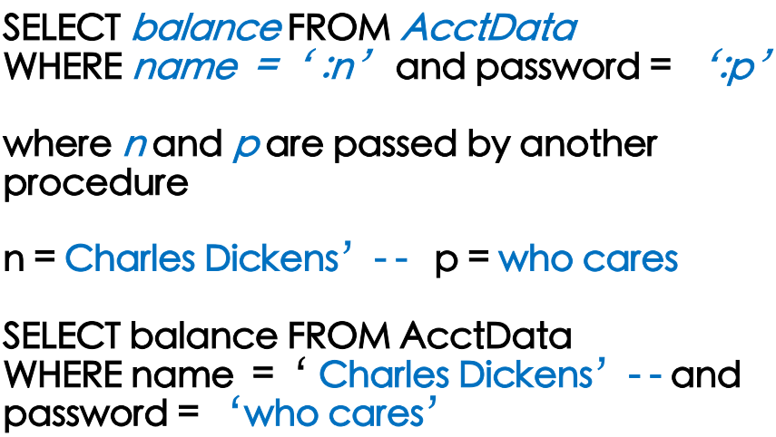
SQL注入——染色分析

Slide 17
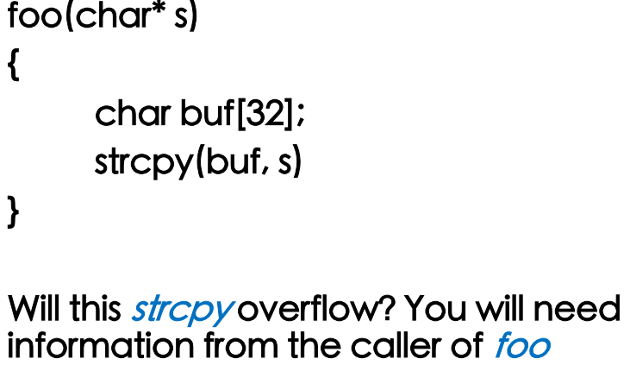
缓冲区溢出分析

Slide 18
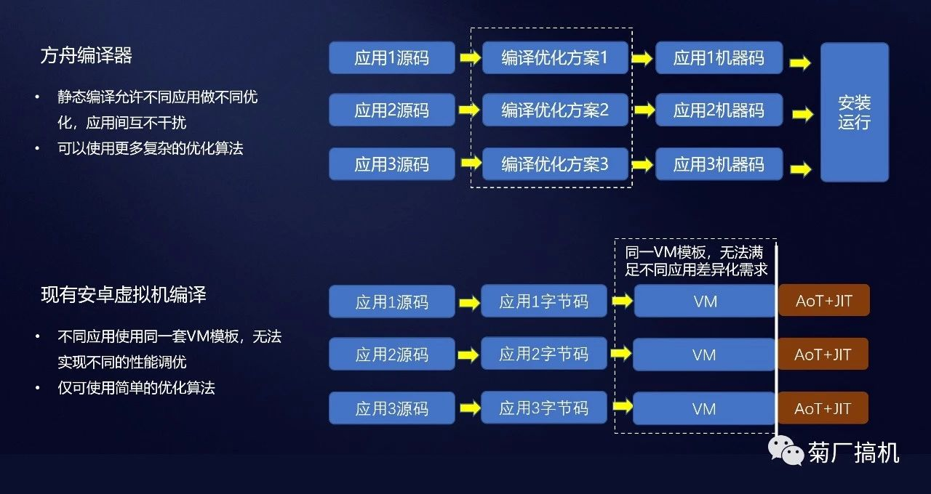

华为方舟编译器
已开源
https://mp.weixin.qq.com/s/vnaI8FwB4Ot46weAgq18Eg

Slide 19
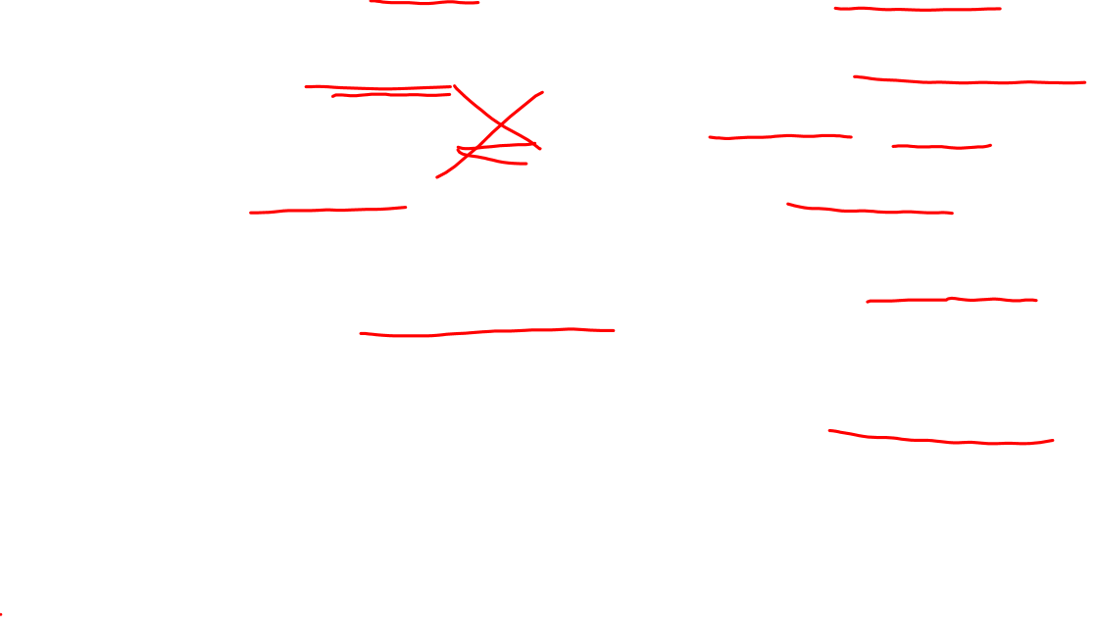
本课程学习内容
 | 知其然 | 所以然 | 工具
词法分析 | 会用正规式描述词法结构、借助Lex实现词法分析器 | 简单的自动机知识 正规式→NFA→DFA →词法分析程序 | Lex
语法分析 | 会用上下文无关文法描述语法结构、借助Yacc实现语法分析器 | 文法→预测分析表→预测分析器 文法→LR分析表→LR分析程序 | Yacc
语法制导翻译 | 设计语法制导定义和翻译模式、借助Yacc实现语法制导翻译 | 如何在预测分析器、LR分析器中进行属性计算 | Yacc

Slide 20
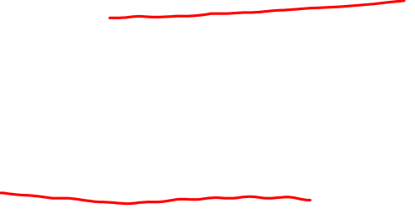
本课程学习内容
 | 学习内容
类型检查 | 类型表达式、类型系统 等价判定
中间代码生成 | backpatching技术
代码生成 | 基本块、流图 寄存器分配与指定、窥孔优化
代码优化 | 数据流分析、 各种类型的优化

